Slide 1
Виды спорта Сочи 2014
Презентацию выполнила
учитель начальных классов
МКОУ Бабковской ООШ
Степанова Елена Николаевна

Slide 2
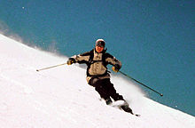
Лыжный спорт
включает в себя лыжные гонки на различные дистанции, прыжки с трамплина, двоеборье (гонка и прыжки), горнолыжный спорт, а также сноуборд. Он зародился в Норвегии в XVIII веке.

Slide 3
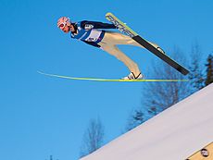
Прыжки на лыжах с трамплина

Slide 4
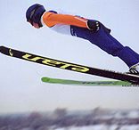
Полётная фаза прыжка V стилем

Slide 5
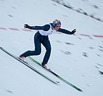
Приземление и телемарк

Slide 6
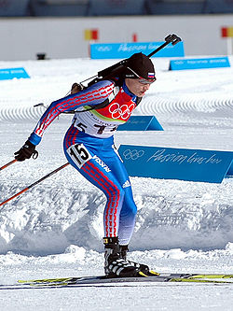
Биатлон
— зимний олимпийский вид спорта, сочетающий лыжную гонку со стрельбой из винтовки.

Slide 7
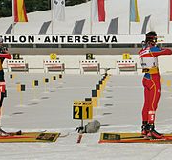
Биатлон наиболее популярен в Германии, России, Австрии, Норвегии, Франции и Швеции.

Slide 8
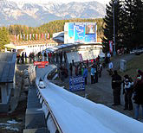
Бобслей - зимний олимпийский вид спорта, представляющий собой скоростной спуск с гор по специально оборудованным ледовым трассам на управляемых санях — бобах.

Slide 9
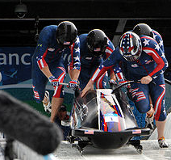
Сани — «боб»

Slide 10
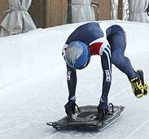
Скелетон
— зимний олимпийский вид спорта, представляющий собой спуск по ледяному жёлобу на двухполозьевых санях на укрепленной раме, победитель которого определяется по сумме двух или четырех заездов.

Slide 11
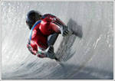
Санный спорт
впервые был включён в программу зимних Олимпийских игр в 1964 году, став своеобразной заменой исключённому скелетону.

Slide 12
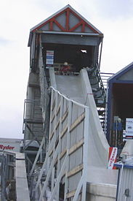
Старт саночника
Санный спорт — это соревнования в скоростном спуске на одноместных или двухместных санях по заранее подготовленной трассе. Спортсмены располагаются на санях на спине, ногами вперед. Управление санями производится при помощи изменения положения тела.

Slide 13
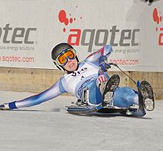

Slide 14
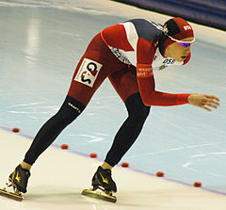
Конькобежный спорт
— один из старейших видов спорта.

Slide 15
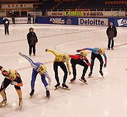
Шорт - трек
- скоростной бег на коньках на короткой дорожке.

Slide 16
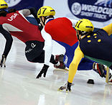
В соревнованиях несколько спортсменов (как правило 4—8: чем больше дистанция, тем больше спортсменов в забеге) одновременно катаются по овальной ледовой дорожке длиной 111,12 м.

Slide 17

Хоккей с шайбой
— командная спортивная игра на льду, разновидность хоккея, заключающаяся в противоборстве двух команд на коньках, которые, передавая шайбу клюшками на ледяном корте, стремятся забросить её наибольшее количество раз в ворота соперника и не пропустить в свои. Побеждает команда, забросившая наибольшее количество шайб в ворота соперника.

Slide 18
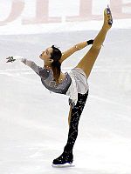
Фигурное катание

Slide 19
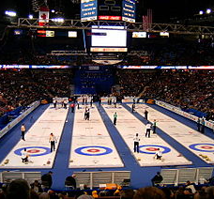
Кёрлинг
- командная спортивная игра на ледяной площадке.

Slide 20
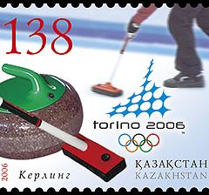
Участники двух команд поочерёдно пускают по льду специальные тяжёлые гранитные снаряды («камни») в сторону размеченной на льду мишени («дома»).

